Slide 1
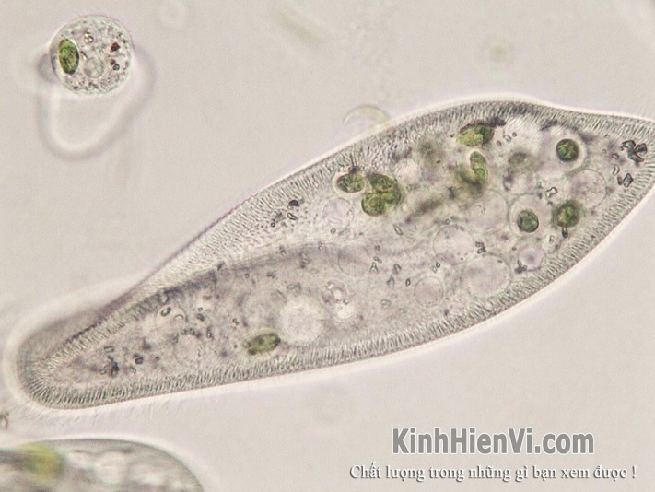
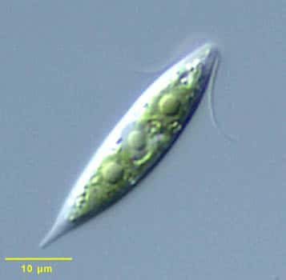
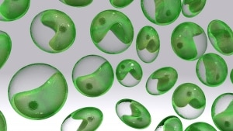

Bài 27:
Nguyên sinh vật

Slide 2
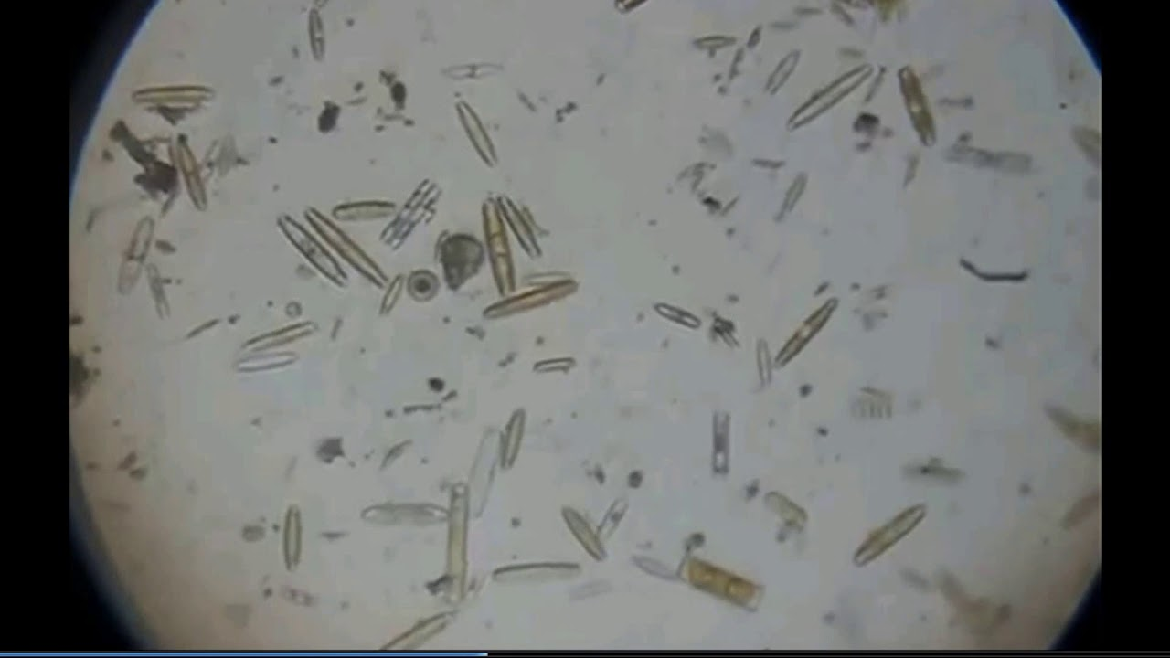
Vi deo về động vật đơn bào có trong giọt nước ao hồ

Slide 3
Em đã vẽ cơ thể đơn bào nào khi quan sát một giọt nước ao hồ ở Bài 21? Sinh vật đó có đặc điểm gì?
1
2
3
4

Slide 4
Bài 27:
Nguyên sinh vật

Slide 5
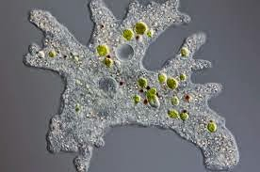
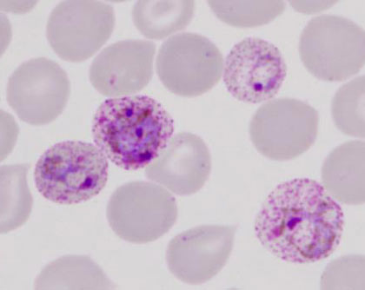
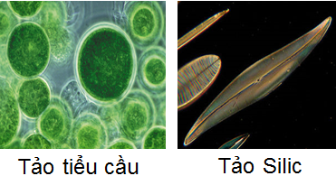
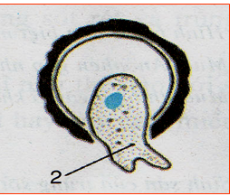
Quan sát hình ảnh các nguyên sinh vật. Thảo luận nhóm hoàn thành thông tin phiếu học tập số 1
Trùng giày
Trùng biến hình
Trùng sốt rét
Trùng roi xanh
Trùng kiết lị

Slide 6
Phiếu học tập số 1: Chọn các từ “sinh vật, tế bào, phân bố, Nguyên sinh”.
Nguyên sinh vật có cơ thể cấu tạo chỉ gồm một (1)………..Chúng xuất hiện sớm nhất trên hành tinh của chúng ta. Nguyên sinh vật(2)………..ở khắp nơi: trong đất, trong nước, trong không khí và đặc biệt trên cơ thể (3)….…..khác. Nguyên sinh vật thuộc giới(4)………..

Slide 7



HOẠT ĐỘNG NHÓM
5

Slide 8
Phiếu học tập số 1: Chọn các từ “sinh vật, tế bào, phân bố, Nguyên sinh”.
Nguyên sinh vật có cơ thể cấu tạo chỉ gồm một (1)………..Chúng xuất hiện sớm nhất trên hành tinh của chúng ta. Nguyên sinh vật(2)………..ở khắp nơi: trong đất, trong nước, trong không khí và đặc biệt trên cơ thể (3)….………khác. Nguyên sinh vật thuộc giới(4)………..
tế bào
sinh vật
Nguyên sinh
phân bố

Slide 9
Là nhóm sinh vật có cấu tạo tế bào nhân thực.
Nơi sống: ở nước, không khí, trong đất và kí sinh trên cơ thể sinh vật khác.
VD: Ở nước
Trùng sốt rét
Trùng biến hình
Kí sinh
Trùng giày
Trùng roi xanh
Trùng kiết lị

Slide 10
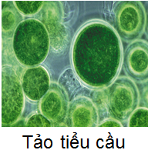
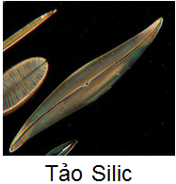
Nguyên sinh vật có hình dạng như thế nào? Cho ví dụ?
Trùng sốt rét
Hình giày
Trùng giày
Hình cầu
Hình dạng
Hình thoi
Không có hình dạng nhất định
Trùng roi xanh
Trùng kiết lị
Trùng biến hình

Slide 11

Thảo luận nhóm đôi chú thích tên cho các nguyên sinh vật quan sát trong giọt nước ao hồ.
1
2
3
4

Slide 12
1.Trùng roi xanh
2. Tảo tiểu cầu
3
4. Trùng giày

Slide 13



Hoạt động cá nhân
Cá nhân điền chú thích cấu tạo của trùng giày, tảo lục đơn bào theo hình 27.2 – SGK/120.

Slide 14
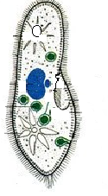
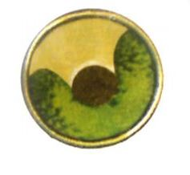
HOẠT ĐỘNG NHÓM
Thảo luận, thống nhất điền chú thích cấu tạo trùng giày và tảo lục đơn bào trong thời gian 3 phút.
(1)
(2)
(2)
(3)
(3)
(4)
(1)
a) Trùng giày
b) Tảo lục đơn bào

Slide 15
(1)
(2)
(2)
Ghi chú:
1. Màng tế bào.
2. Chất tế bào
3. Nhân
4. Diệp lục
(3)
(3)
(4)
(1)
b) Tảo lục đơn bào
a) Trùng giày

Slide 16
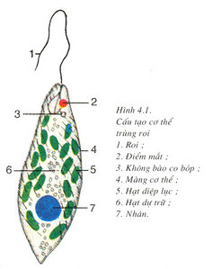
Hãy cho biết những nguyên sinh vật nào có khă năng quang hợp? Tại sao.
(1)
(2)
(2)
(Diệp lục)
(3)
(3)
(Diệp lục)
(1)
Ghi chú:
1. Màng tế bào.
2. Chất tế bào
3. Nhân
4. Diệp lục
b) Tảo lục đơn bào
a) Trùng giày

Slide 17

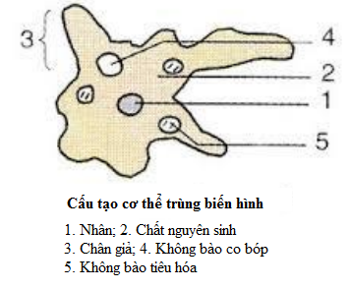
Em có biết?
1. Trùng roi xanh có cấu tạo phù hợp với đời sống tự do trong nước. Trùng roi xanh di chuyển bằng roi bơi, hình thức dinh dưỡng là dị dưỡng hoặc tự dưỡng.
2. Trùng biến hình chúng cấu tạo cơ thể thể phù hợp với đời sống tự do trong nước. Chúng dùng chân giả để di chuyển và bắt mồi.

Slide 18
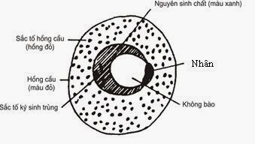
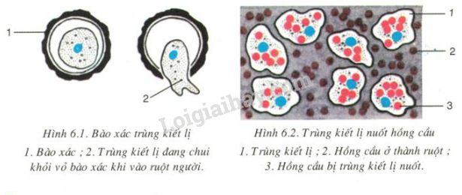
Em có biết?
Kí sinh trùng sốt rét trong hồng cầu

Slide 19
Bài tập về nhà:
* Nội dung : + Nhóm 1, 2, 3 tìm hiểu về nguyên nhân, biểu hiện, con đường lây truyền và biện pháp phòng chống bệnh sốt rét.
+ Nhóm 4, 5, 6 tìm hiểu về nguyên nhân, biểu hiện, con đường lây truyền và biện pháp phòng chống bệnh kiết lị.
* Hình thức: Trình bày dưới dạng sơ đồ tư duy, sơ đồ cây, bảng…vào giấy A0 hoặc bài powerpoint.

Slide 20
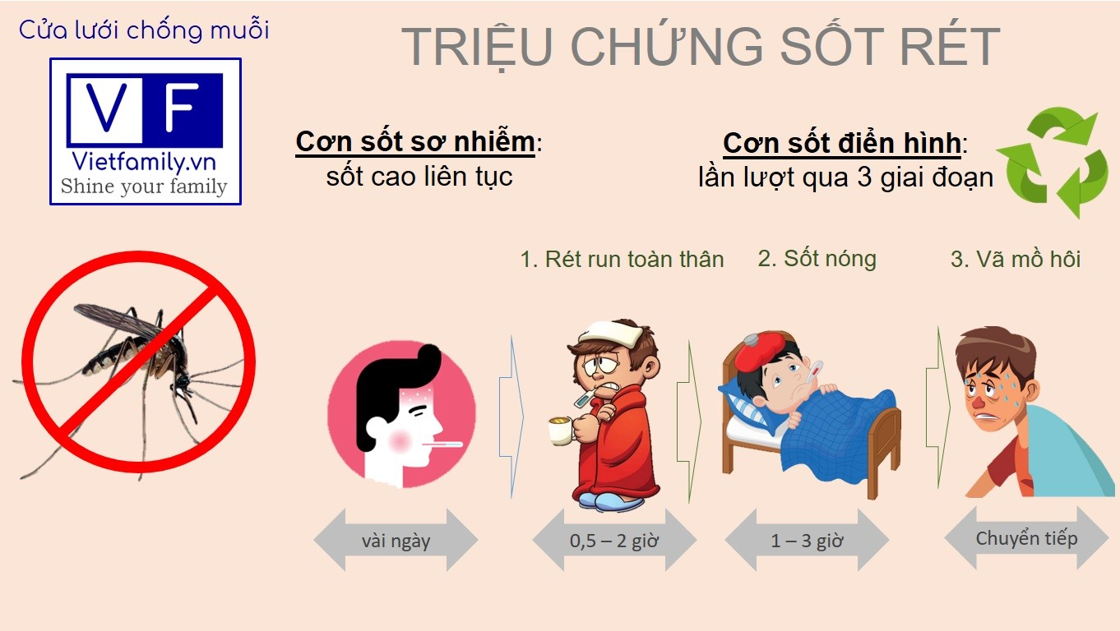

Slide 21
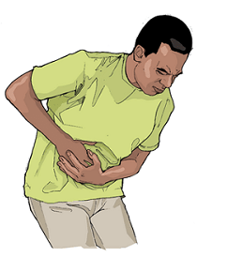
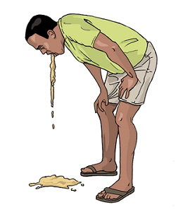
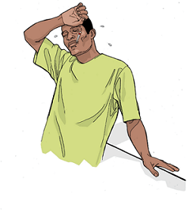
Triệu chứng của bệnh kiết li
Đau bụng
Sốt
nôn mửa

Slide 22
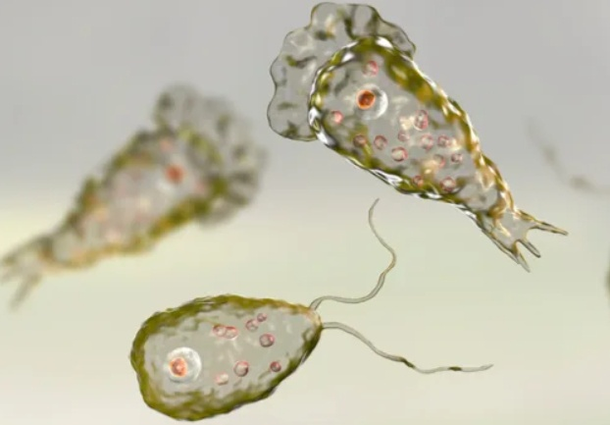
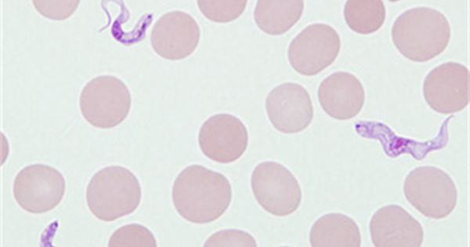
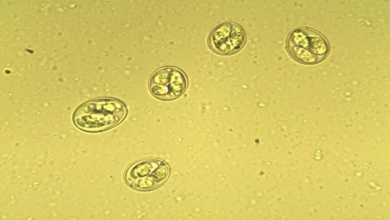
Em có biết?
Amip ăn não
Trùng roi gây bệnh ngủ ở người
Trùng cầu gây bệnh
ở gà

Slide 23
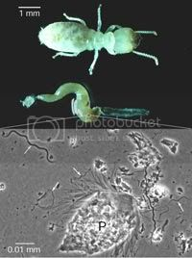
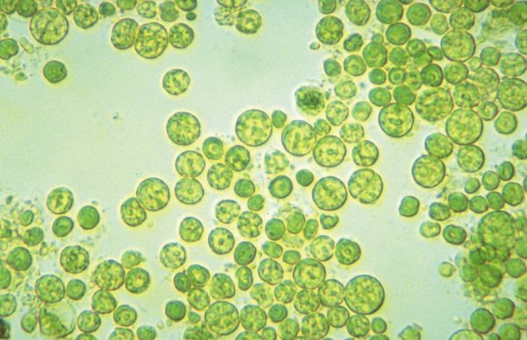
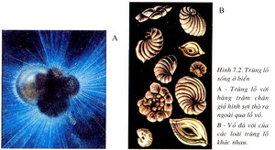
Em có biết?
Trùng roi kí sinh trong ruột mối
Tảo lục đơn bào

Slide 24
Bài tập 1: Hoàn thành nội dung của bảng sau bằng cách điền kí hiệu và các cụm từ gợi ý sao cho phù hợp
Tên nguyên sinh vật | Hình dạng | Cấu tạo từ |  | Nơi sống
 |  | 1 tế bào | Nhiều tế bào
Trùng giày
Trùng roi xanh
Trùng kiết lị
Trùng biến hình
Tảo lục đơn bào
Kí hiệu hay cụm từ lựa chọn | - Hình thoi - Hình giày - Không có hình dạng nhất định. - Hình cầu | X | X | - Nước - Kí sinh

Slide 25
Bài tập 1: Hoàn thành nội dung của bảng sau bằng cách điền kí hiệu và các cụm từ gợi ý sao cho phù hợp
Tên nguyên sinh vật | Hình dạng | Cấu tạo từ |  | Lối sống
 |  | 1 tế bào | Nhiều tế bào
Trùng giày | Hình giày | X |  | Tự do
Trùng roi xanh | Hình thoi | X |  | Tự do
Trùng kiết lị | Không có hình dạng nhất định. | X |  | Kí sinh
Trùng biến hình | Không có hình dạng nhất định. | X |  | Tự do
Tảo lục đơn bào | Hình cầu | X |  | Tự do
Kí hiệu hay cụm từ lựa chọn | - Hình thoi - Hình giày - Không có hình dạng nhất định. Hình cầu | X | X | - Tự do - Kí sinh

Slide 26






Hoạt động nhóm
Thảo luận nhóm và thống nhất hoàn thành bài tập 2 trong thời gian 5 phút:
+Nhóm 1, 2, 3: Vẽ sơ đồ thể hiện con đường truyền bệnh sốt rét và biện pháp phòng chống.
+ Nhóm 4, 5, 6: Vẽ sơ đồ thể hiện con đường truyền bệnh kiết lị và biện pháp phòng chống.
... ...

Slide 27
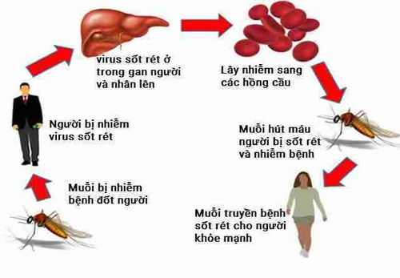
con đường truyền bệnh sốt rét

Slide 28


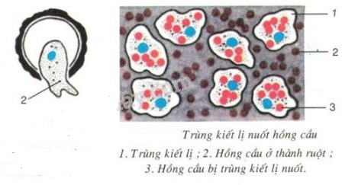

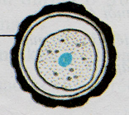
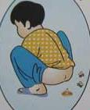
Con đường truyền bệnh kiết lị
Thông qua nguồn thức ăn, nước uống không vệ sinh
2. Trùng kiết lị đang chui ra khỏi bào xác khi vào ruột người
Bào xác trùng kiết lị theo phân ra ngoài
Người bị mắc bệnh kiết lị

Slide 29
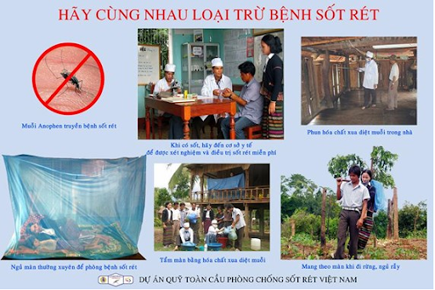
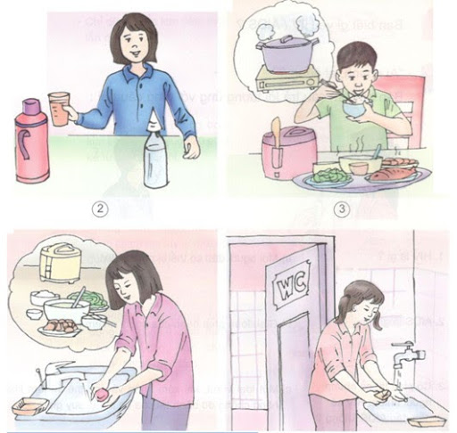
Biện pháp phòng , tránh
Bệnh sốt rét
Bệnh kiết lị

Slide 30

Khi thực hiện vệ sinh an toàn thức phẩm như: ăn chín, uống sôi, rửa các rau, quả trước khi ăn, bảo quản thực phẩm đúng cách hay rửa tay sạch sẽ trước khi ăn và sau khi đi vệ sinh …sẽ góp phần phòng trống bệnh kiết lị. Em hãy viết một bài tuyên truyền bạn bè và người thân trong gia đình về lợi ích của việc thực hiện an toàn vệ sinh thực phẩm, vệ sinh cá nhân.
Vẽ và điền chú thích cấu tạo một loại nguyên sinh vật mà em đã được học.

Slide 31

Hướng dẫn về nhà
Cá nhân: Tìm hiểu và gọi tên một số loại nấm ăn được và nấm độc, gây bệnh.
Các nhóm tìm hiểu về quy trình trồng nấm rơm giải thích một số khâu trong kĩ thuật trồng nấm như: Nguyên liệu, ví trí trồng…

Slide 32

Thanks for watching

